Slide 1
Личностно-ориентированный подход на уроках географии
МКОУ СОШ№4 с.Киевка
Учитель географии Гутор Г.Н.

Slide 2
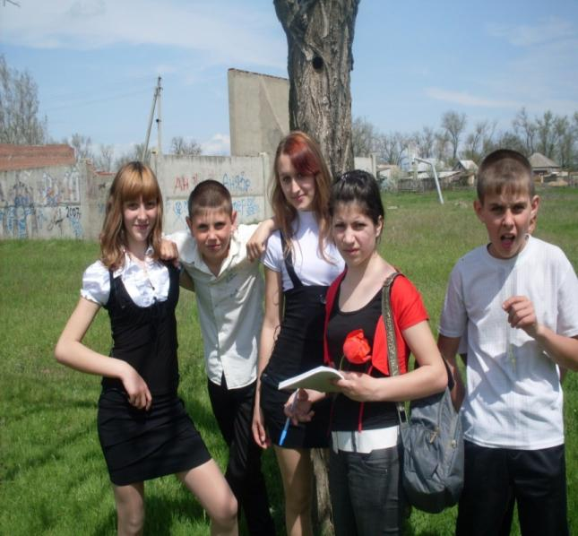
МОИ ПРИНЦИПЫ:
Ученик не становится субъектом обучения, а им является
• Учение есть не прямая производная от обучения, а самостоятельный индивидуальный, личностно значимый источник развития
• «Вектор развития» строится от ученика к определению индивидуальных педагогических воздействий, способствующих его развитию

Slide 3
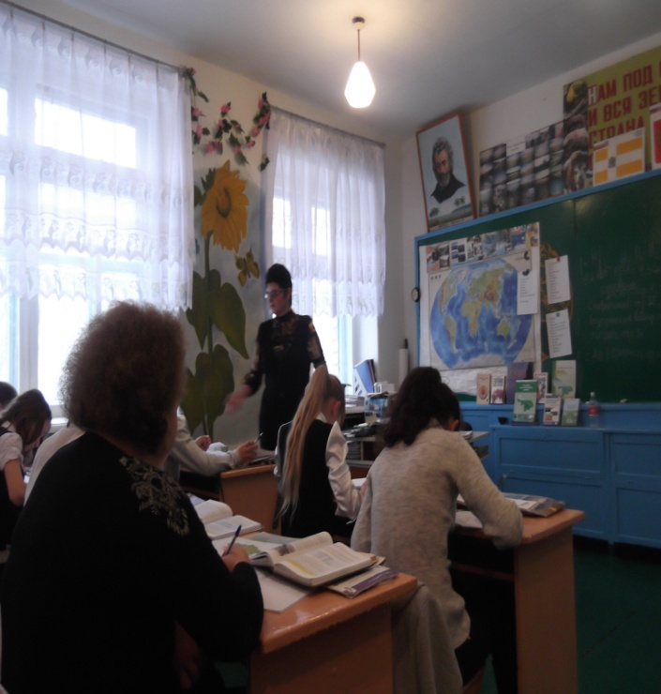
Задачи:
Стимулировать ученика к образовательной деятельности
• Обеспечивать обучающимся возможность самообразования, саморазвития и самовыражения
• Предоставить ребёнку возможность
выбора при выполнении заданий
• Способствовать повышению мотивации обучения
• Создать психологическую комфортность на уроке

Slide 4
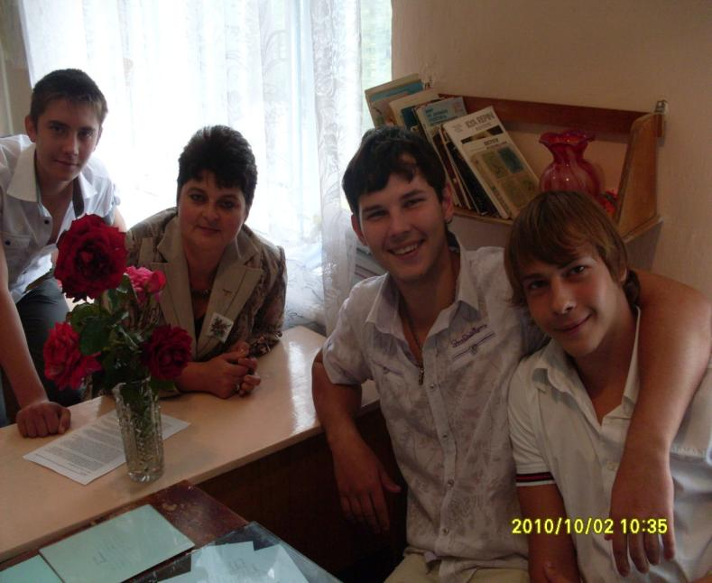
Позиция учителя
Инициирование субъектного опыта учения
Развитие индивидуальности каждого ребёнка
Признание индивидуальности и самобытности каждого ученика

Slide 5
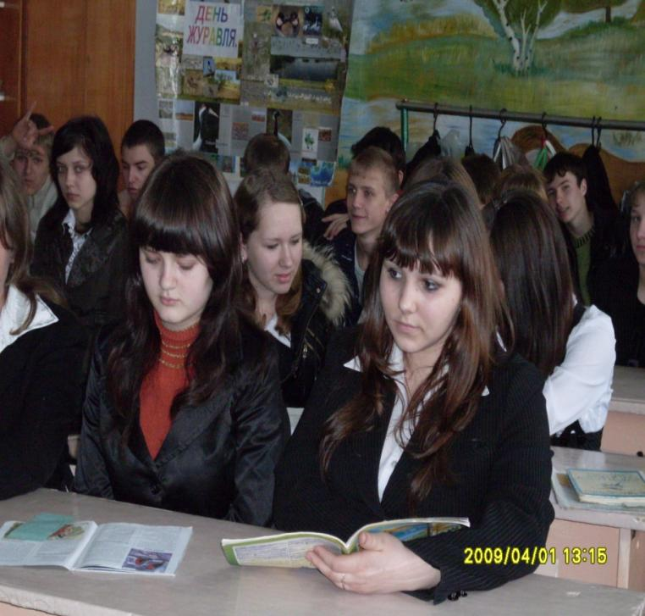
Позиция ученика
Свободный выбор элементов учебно-воспитательного процесса
Самопознание, самоопределение и самореализация

Slide 6
Правила коммуникации
РОЛЬ АВТОРА | Я умею четко и понятно выразить свою мысль
РОЛЬ КРИТИКА | Я могу дополнит или продолжить мысль автора при согласии. Я могу аргументировано отстоять свою точку зрения при несогласии
РОЛЬ ПОНИМАЮЩЕГО | Я умею слышать говорящего, могу задать вопрос на понимание услышанного

Slide 7
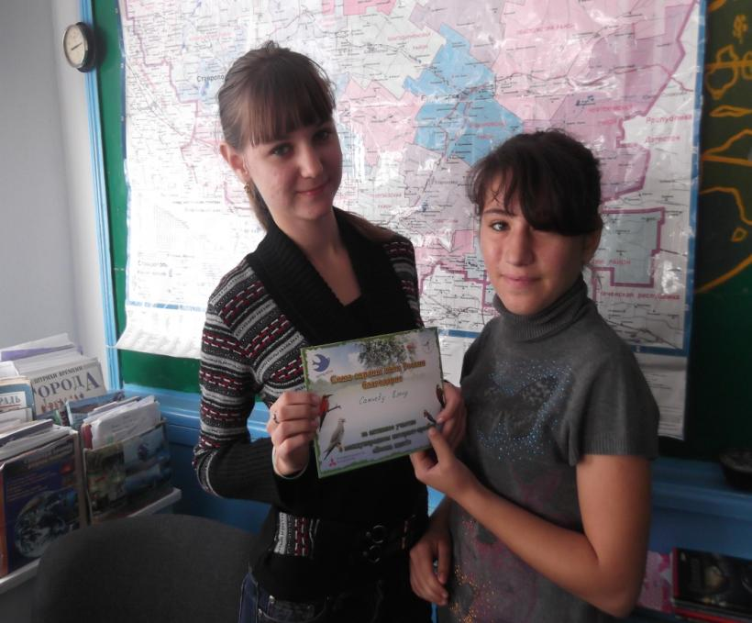
Радость творчества – прямой путь к знаниям.

Slide 8
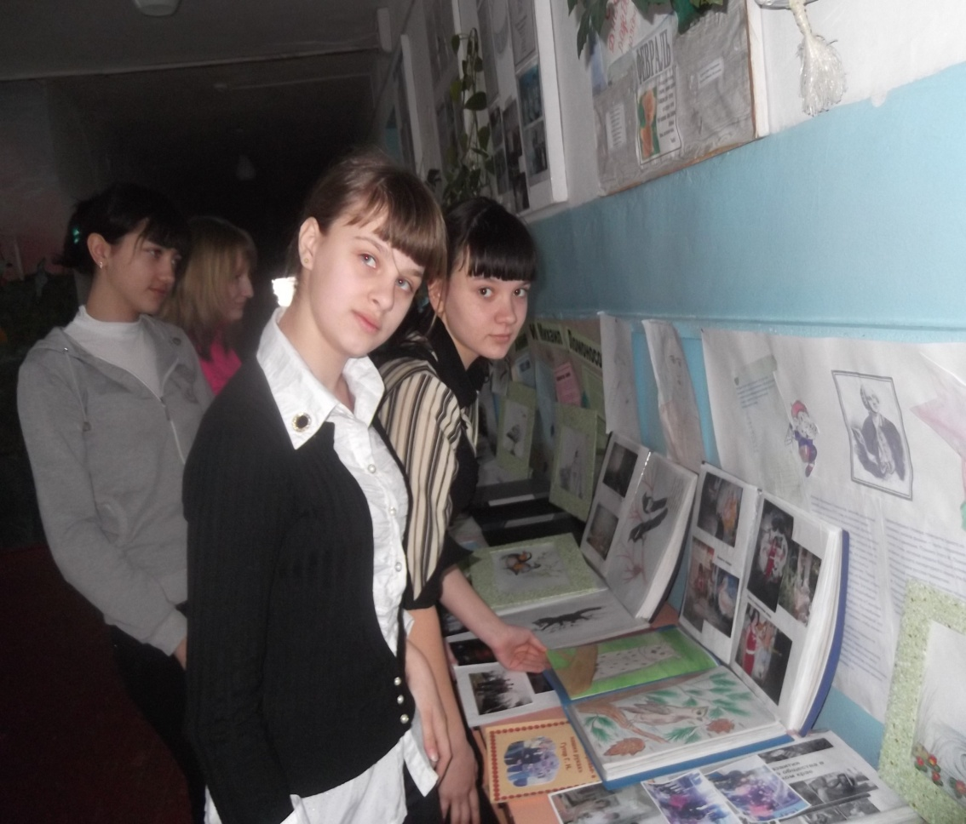
Не ошибается лишь тот, кто ничего не делает
Доброжелательная обстановка на уроке, спокойная беседа, позитивная реакция на желание ученика выразить свою точку зрения, тактичное исправление допущенных ошибок, уместный юмор и т.д.

Slide 9
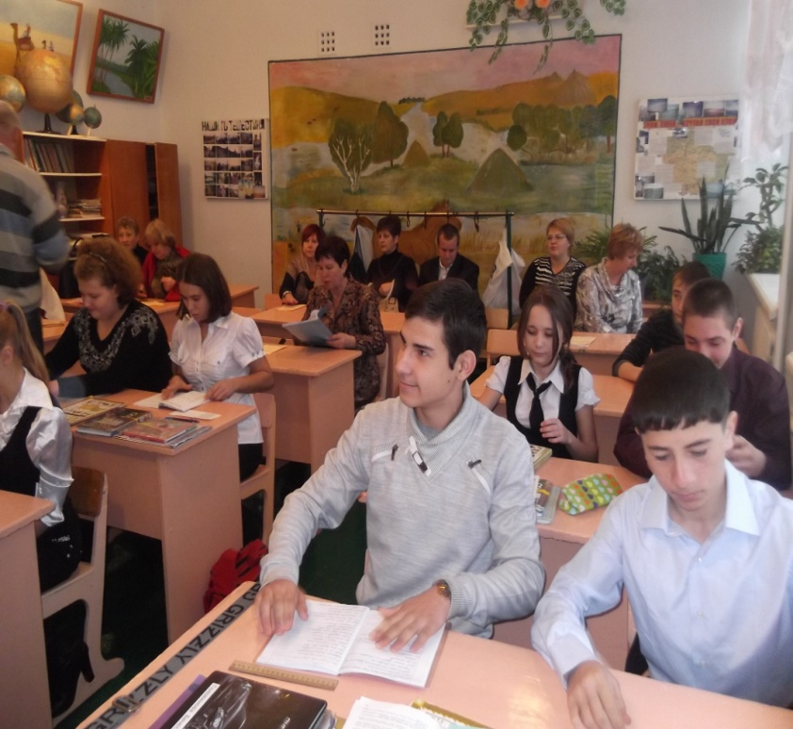
Когда мыслят все одинаково, значит никто не мыслит.
Использование поэзии, музыкальных и литературных отступлений не только создают благоприятную атмосферу, но и помогают установить и укрепить межпредметные связи.

Slide 10
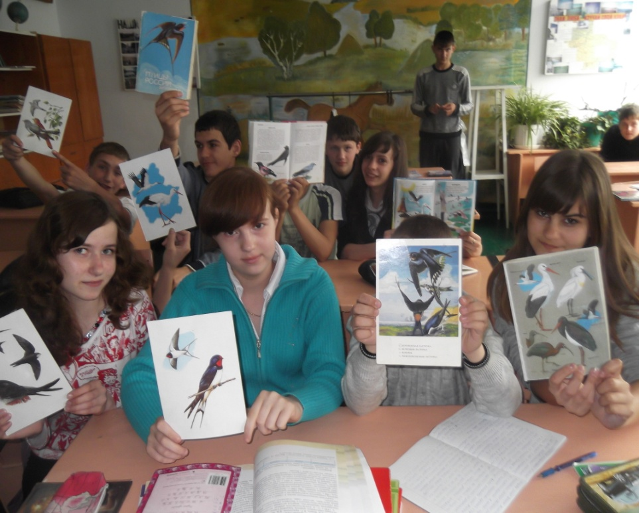
Чтобы переваривать знания, надо поглощать их с аппетитом.
Снятию эмоционального напряжения помогает использование игровых технологий. Встречи с бывшими учениками показали, что им больше всего запомнились именно те уроки, которые прошли в игровой форме. Географические игры часто предполагают проблемный характер обучения, так как есть вопрос, на который необходимо дать ответ, пути решения неясны, а все это приводит к творческому поиску.

Slide 11
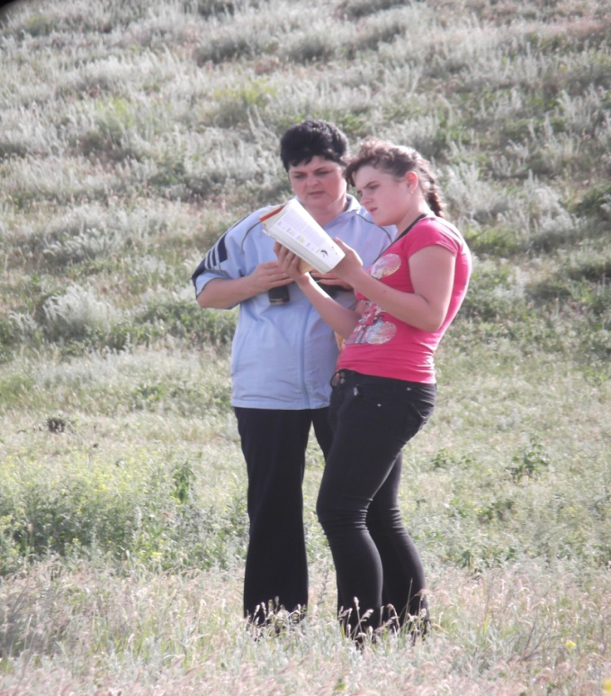
Расскажи – и я забуду, покажи – и я запомню, дай попробовать – и я пойму. (Японская пословица)

Slide 12
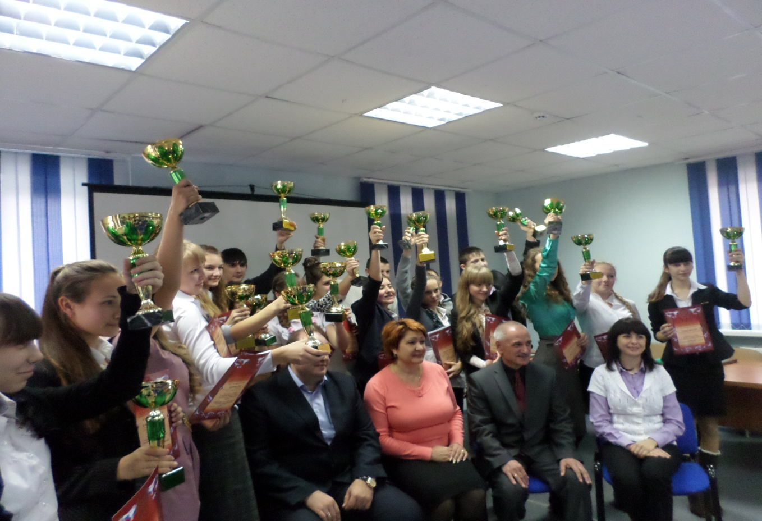
Где нет простора для проявления способностей, там нет и способностей. (Людвиг Фейербах)

